Slide 1
Презентация приложения «Хазбумочи» для учебной практики УП 01
Выполнил студент 4 курса
Группы ИСП-8
Гулиев Магамед

Slide 2
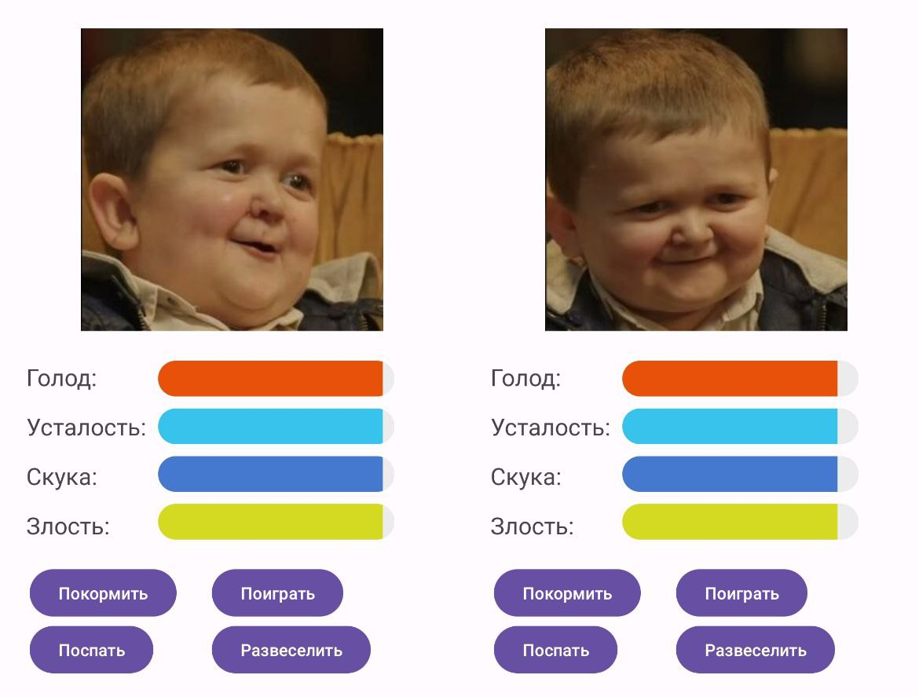
Стартовое окно
При запуске приложения появляется окно с 4-мя кнопками и 4 прогресс барами, а так же изображением существа.

Slide 3
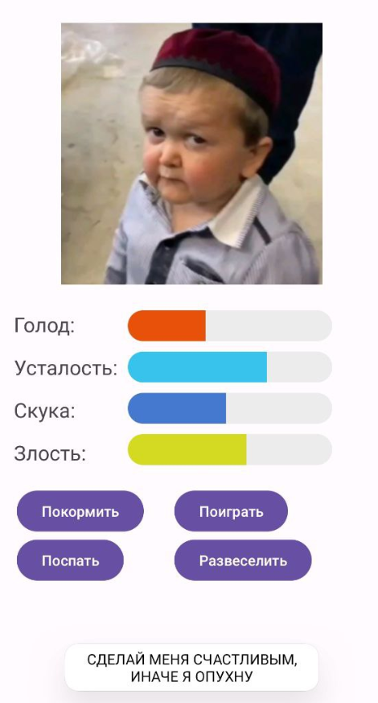
Изменение состояния
Далее по ходу игры, когда каждую секунду значения всех показателей существа уменьшаются и доходят до отметки меньше 50, изменяется изображение существа и появляется шуточное уведомление пользователя о том что нужно улучшать показатели иначе существо умрет.

Slide 4
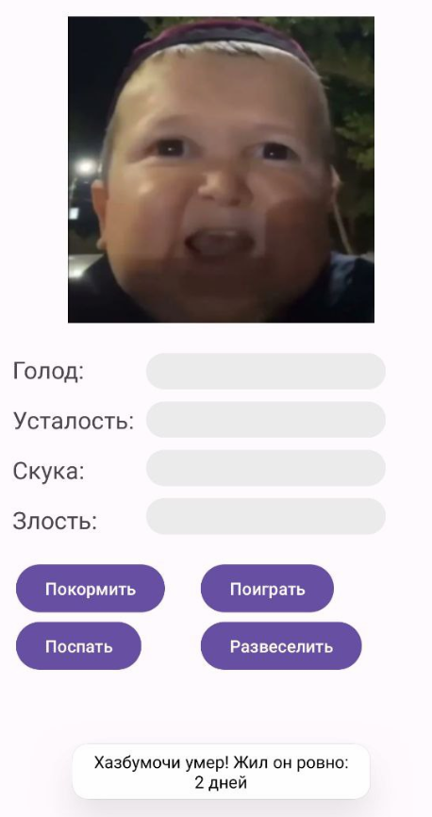
Смерть существа
После смерти существа, выводится сообщение о смерти существа с количество прожитых им дней, где каждый день = 5 секундам реального времени и происходит переход на активность где показывается результат текущей игры и лучший результат.
Данные текущей игры записываются в базу данных и если текущий результат максимальный, устанавливается в соответствующий элемент на активности.

Slide 5
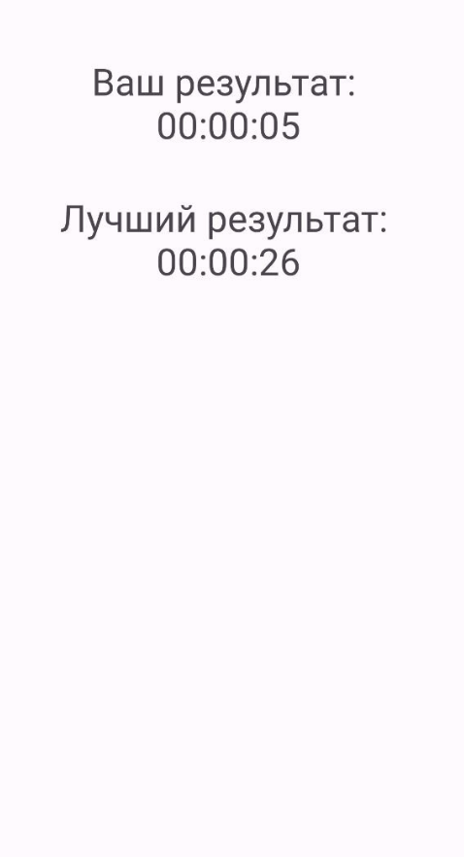
Сохранение данных
Данные текущей игры записываются в базу данных и если текущий результат максимальный, устанавливается в соответствующий элемент на активности.

